Slide 1
第七章 一阶电路与二阶电路时域分析
7. 1 动态电路概述及初始值的确定
7. 2 一阶电路三要素法
7. 3 一阶电路的阶跃及冲激响应

Slide 2

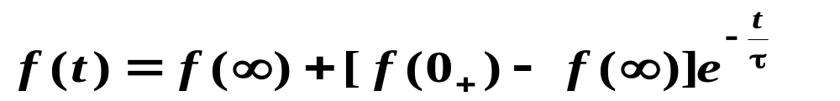
一阶电路 要 点 回 顾
☆换路定则：
1、若电容电流保持为有限值， u_{C} (0₊) = u_{C} (0₋)
2、若电感电压保持为有限值， i_{L}(0₊)= i_{L}(0₋)
☆
计算直流激励一阶电路全响应的三要素公式。
☆

Slide 3
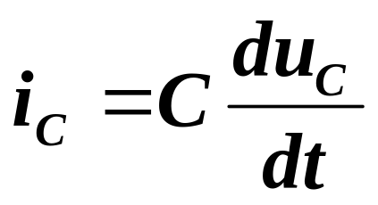

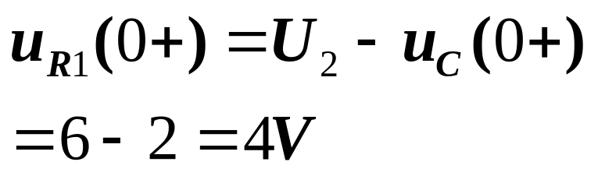
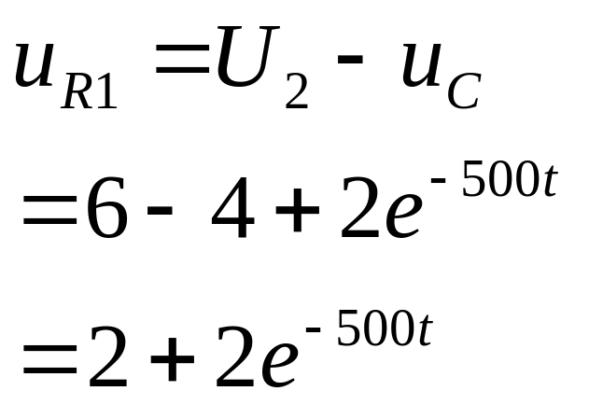
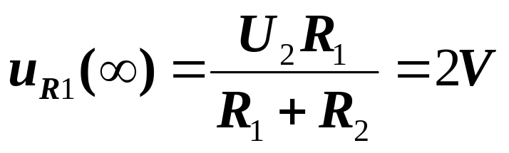
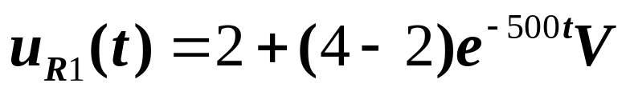
例1：在下图中，t<0时电路已处于稳态。用三要素法求t ≥ 0 时的 u_{C}(t),并画出变化曲线。
e^{– 500 t}
a
S
R₁
1kΩ
u_{C} =4 – 2
V
–
t=0
+
u_{R1}
b
+
+
+
u_{C}
R₂
C
U₁
U₂
3μF
–
2kΩ
–
–
3V
i_{C}
6V

Slide 4
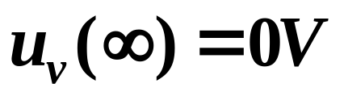
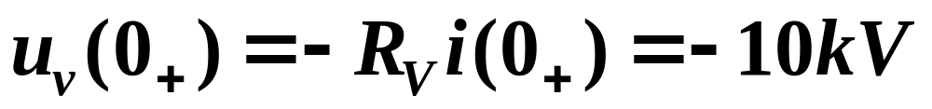
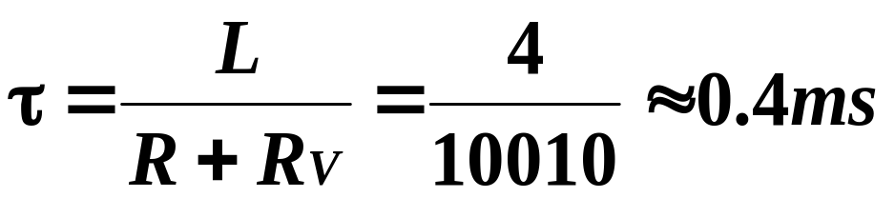

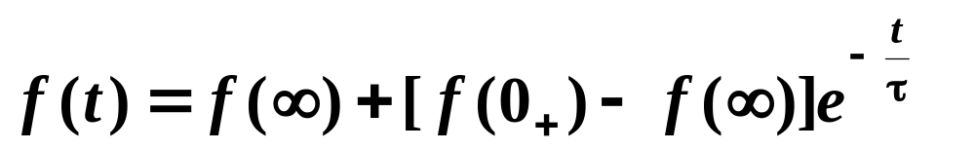
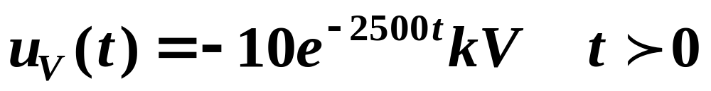
例1
i_{L}
t=0时 , 打开开关S，开关打开前电路已达稳态，求: u_{v} (t)。
S(t=0)
+
+
R=10Ω
电压表量程：50V
R_{V}
10kΩ
10V
u_{V}
V
–
L=4H
现象 ：电压表坏了
–
i_{L} (0₊) = i_{L}(0₋)
= 1 A,
分析:
u_{V}
0
t
u_{V} (0₊)= - 10000V 造成
损坏。
-10kV
V

Slide 5



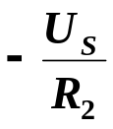
例2: Photoflash Unit
?
R₁
S
2kΩ
1
i
+
2
+
80V
R₂
4Ω
u_{C}
C
U_{S}
−
−
u_{c}
photolamp
U_{S}
1）工作原理：
i
1）开关S→1, U_{S}向C以τ₁=R₁C缓慢充电; u_{C}从0上升到U_{S} ;
0
t₁
t
充电时间t₁大约为5τ₁=20s
2）开关S→2, C经过photolamp 以τ₂=R₂C快速放电;放电电流 i的峰值达到U_{S} /R₂ =80/4=20A;
放电时间大约为5τ₂=40ms

Slide 6
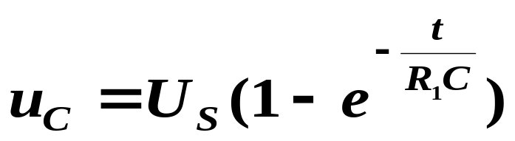
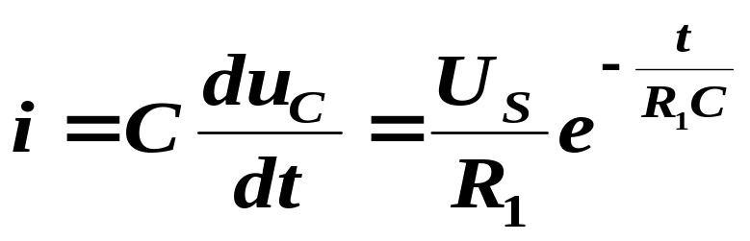
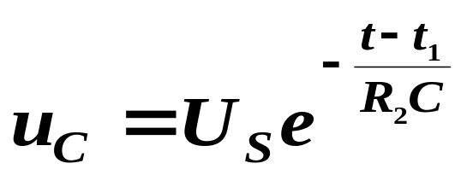
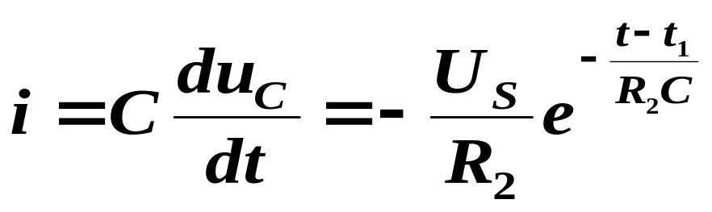
Photoflash Unit
这种简单的RC电路可提供瞬间大电流脉冲，在电子点焊、雷达发射管等场合都得到应用。
R₁
S
2kΩ
1
i
+
2
+
80V
R₂
4Ω
u_{C}
u_{c}
C
U_{S}
−
−
U_{S}
photolamp
2）计算公式：
i
0≤ t ≤ t₁
0
t₁
t
t₁≤ t < ∞

Slide 7


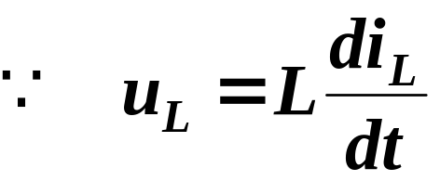
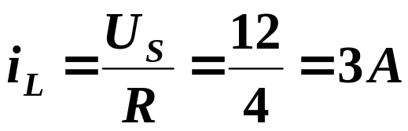

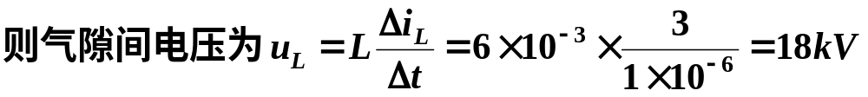
例3、Automobile Ignition Circuit
汽车的汽机需要汽缸中的燃气混合物在适当的时候点火才能启动。
S
R
Spark coil
Spark plug
i_{L}
4Ω
+
+
12V
U_{S}
u_{L}
L
−
工作原理：
−
Air gap
若一对电极之间施加上千伏的高压，则气隙间产生火花，由此实现汽缸点火。
问题是如何由12V的汽车电池获得上千伏的高电压？
由电感L（火花线圈）获得
使 i 在瞬间发生很大的变化→u_{L}↑↑
S→闭合，i_{L} ↑逐渐增加到
充电时间t₁大约为5τ₁ =5L/R=7.5ms
若S用1微秒打开，

Slide 8
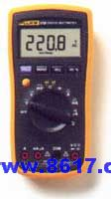


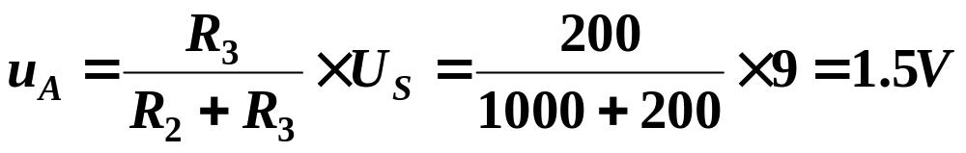

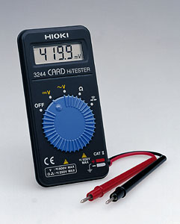
例4、万用表自动关机电路
为了防止忘记关断电源使9V电池耗电,此电路具有使万用表用一段时间后就能自动断开电源的功能。
关机时间由R₁C₁的数值决定
开关
工作原理：
V⁺
S
1）开关S按起时为断开状态
Q₂
9V
→电池向C1充电→u_{C} (∞) =9V;
R₂
C₁
B
1M
+
2）开关S按下时，电池向电路供电；同时C₁经电阻R₁缓慢放电；
A
−
+
Q₁
R₁
1k
R₃
200k
3）比较器的反相端A点电压u_{A}
比较器
u_{B}由最初的9V逐渐降低→当u_{B} < u_{A}时，比较器输出为0V →Q₁截止→ Q₂关断→切断电源供电回路
+

Slide 9
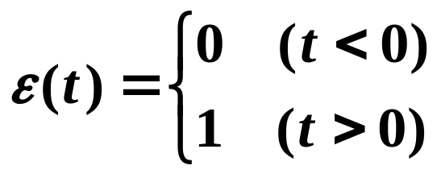
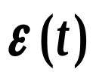

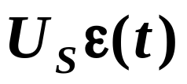

7. 3 一阶电路的阶跃及冲激响应
一、一阶电路的阶跃响应
ε(t)
1. 单位阶跃函数
1
t
0
用
来描述开关的动作
t = 0合闸 u(t) = U_{S}
S
U_{S}
u(t)
u(t)
S
I_{s}
t = 0合闸 i(t) = I_{s}

Slide 10
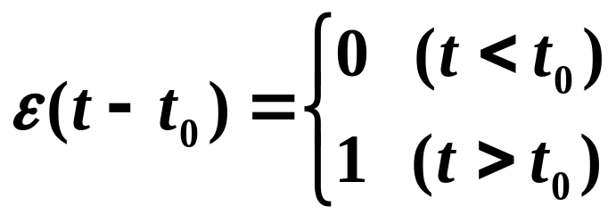
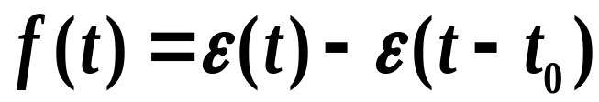
2.延迟的单位阶跃函数
ε (t-t₀)
1
t₀
t
0
3.用单位阶跃信号可方便地表示各种信号
例1
f(t)
f(t)
ε(t)
1
1
0
t₀
0
t₀
t
t
-ε (t-t₀)
矩形脉冲信号可以看成是两个阶跃信号的叠加

Slide 11
f(t)
例1
1
0
t₀
t
例2
f(t)
1
[
t
]
0
1
t
例3
f(t)
2
1
f (t) = ε(t)+ ε(t–1) –2ε(t–2)
0
1
2
t

Slide 12
4.单位阶跃响应：
单位阶跃函数激励下电路中产生的零状态响应。
ε(t) ---单位阶跃激励， s(t) ----单位阶跃响应
1、若某电路的激励为: u_{s} (t)=U_{o}ε(t) 或 i_{s} (t)=I_{o}ε(t)
则电路的零状态响应为 U_{o}s(t) 或 I_{o}s(t) ；
2、若某电路的激励是多个阶跃信号的叠加， 如：u(t) = ε(t)+ ε(t–1) –2ε(t–2)
则电路的零状态响应为各个阶跃响应的叠加： s(t)+ s(t–1) –2s(t–2) 。
∴求解一阶电路阶跃响应的一般步骤：
1、求出该电路在单位阶跃激励ε(t) 下的响应s(t)；
2、将各个阶跃响应相叠加，得到最终解。

Slide 13
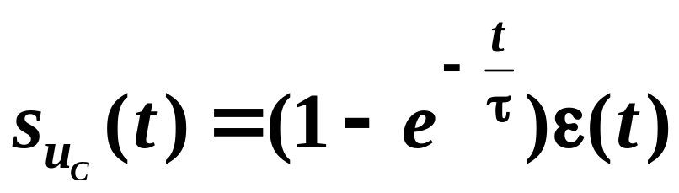
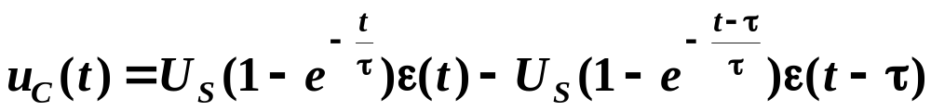
例7-11 (P169) [5版] 例6-6 (P143) [4版]
已知：开关S在位置1时电路 已达到稳定状态, t =0时, S由1→2， 在t = τ时，S又由2 → 1， 求：t≥0时的u_{C} (t)。
S
R
2
+
1
+
u_{c}
C
U_{S}
–
–
解：
方法1：
用阶跃函数表示激励，求阶跃响应。
u_{s}(t)
u_{s} (t) =U_{s}ε(t) –U_{s}ε(t–τ)
U_{s}
RC电路电容端电压u_{C}的单位阶跃响应为：
0
τ
t
所以:

Slide 14
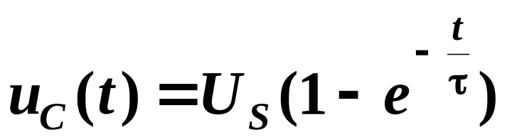
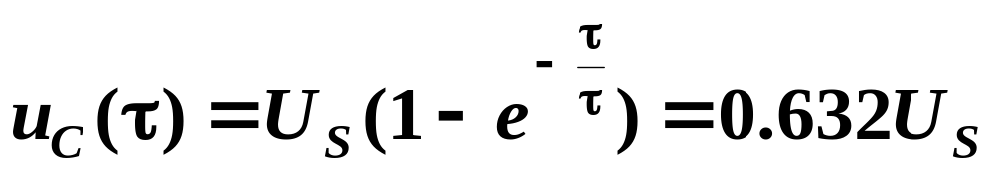
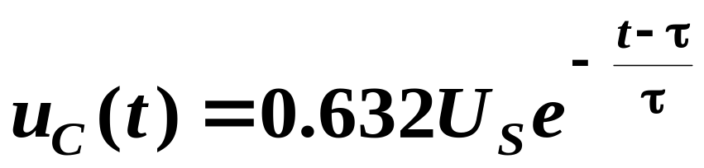
方法2：
将电路的工作过程分段求解
S
R
2
+
1
+
C
u_{S}
u_{c}
0≤ t ≤ τ
→RC零状态响应
–
–
u_{C}(t)
u_{C} (0₊)= u_{C} (0–)=0
0.632U_{s}
t
τ=RC
τ
0
τ ≤ t ≤∞
→RC零输入响应

Slide 15

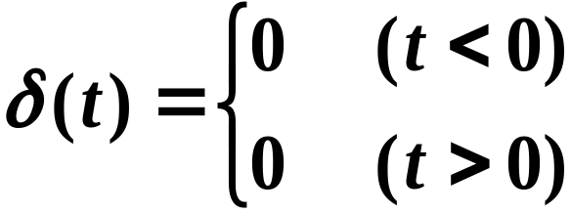
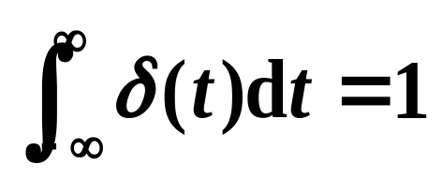
二、一阶电路的冲激响应
基本的激励包括：阶跃、斜坡、冲激、正弦等激励； 而其他任意激励，往往可以分解为基本激励的叠加。
1、单位冲激函数及主要性质
也称单位脉冲函数
1）数学表达式
p(t)
δ(t)
1
t
t
0
Δ
0
几何意义

Slide 16
2）物理模型
冲激函数已不是通常的连续函数，但在物理上有意义。例如：两个物体的碰撞可以是在瞬间完成的过程。
时间域中的任何信号，总可以按时间细分为无限多依次出现的窄脉冲。
f (t)
…
t
0

Slide 17
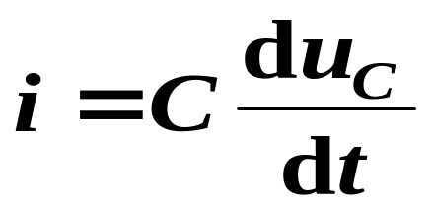
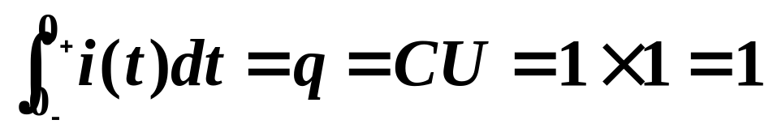
2）物理模型
在实际电路中都可能出现单位冲激电压或电流。
例：
i(t)
已知图示电路中没有电阻，u_{C}(0-)=0，t=0 时刻闭合开关S。
S
+
+
1V
u_{c}
则根据换路定则有：
？
–
C=1F
–
u_{C}(0₊) = u_{C}(0₋) = 0
若根据KVL有：
u_{C}(0₊) =U_{S} = 1V
i(t)=δ(t)
u_{C} (t)=ε(t)
t≠0时，i=0
1
t=0时, i=∞
t
0
可见该电路上出现的电流就是一个近似的单位冲激函数

Slide 18
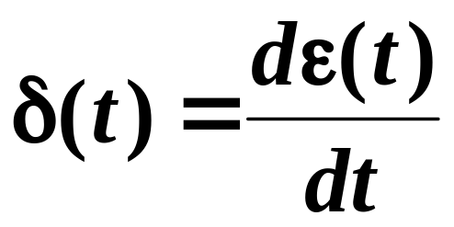
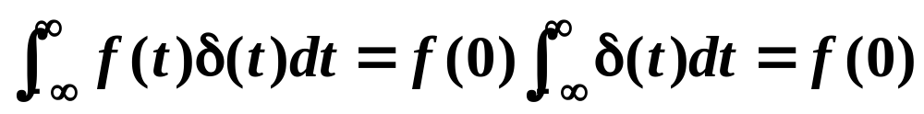
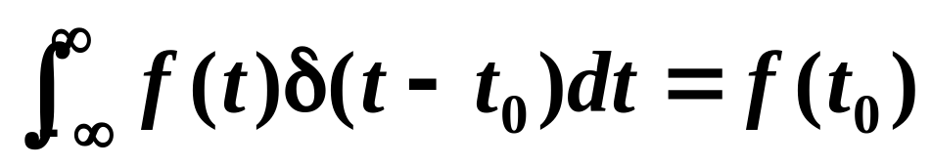
3）单位冲激函数的两个基本性质
微分
ε(t)=
t
☆
∫
δ(t) dt
积分
-∞
☆筛分性质（取样性质）
（函数 f(t) 在 t=0 时连续）
（函数 f(t) 在 t=t₀ 时连续）

Slide 19
2、冲激响应
在冲激函数激励下一阶电路的零状态响应。
注意：激励是冲激函数，响应不一定是冲激函数。
方法1：
积分法
（1）关键是求得冲激过后瞬间，在储能元件上所获得的状态变量的初始值u_{C}(0₊)或 i_{L}(0₊)；
（2）然后求零输入响应的过程：
步骤：
A、用戴氏（或诺顿）定理将电路简化；
B、对电路列写KVL或KCL方程→积分→求得状态变量的初始值u_{C}(0₊)或 i_{L}(0₊) ；
C、用三要素法写出t≥0后的电路响应 （即：零输入响应） f (t)= f (0⁺) e^{-t/τ} ε(t) 。
或查表法 P149表6-2 [4版]

Slide 20
方法2：
微分法
先求电路的阶跃响应，然后进行微分得到冲激响应 。

Slide 21
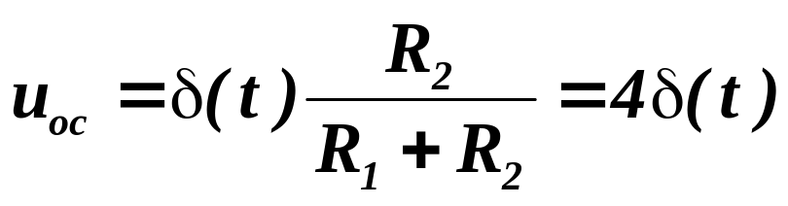
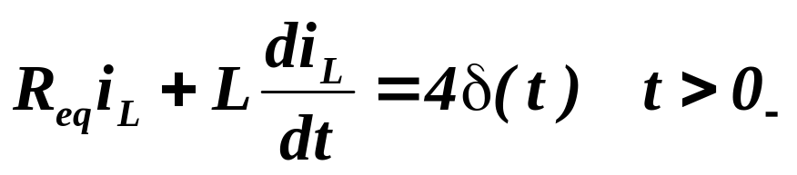
例:P198（7-31)[5版]
已知: i_{L} (0–)=0, R₁=6 Ω,
R₂=4Ω, L=100mH,
试求：冲激响应i_{L} 、 u_{L} 。
R₁
i_{L}
+
+
10δ(t)
L
u_{L}
R₂
–
解法1：积分法
–
1、应用戴氏定理简化电路
i_{L}
R_{eq}
+
+
u_{L}
R_{eq} = R₁ // R₂ =4 // 6=2.4 Ω
u_{oc}
–
–
2、列电路的KVL方程：
R_{eq} i_{L} + u_{L} = u_{oc}

Slide 22
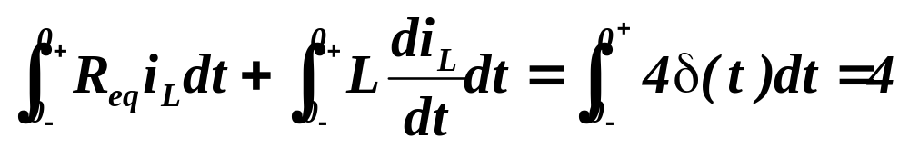
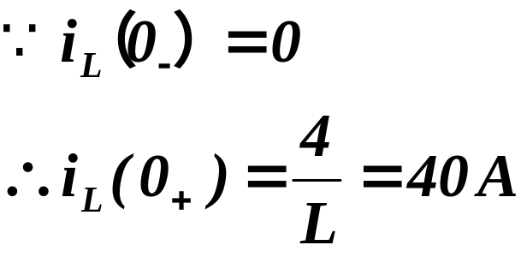
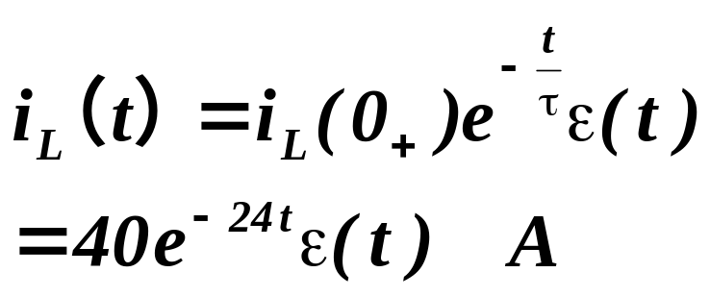
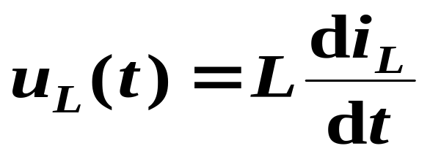
解法1：积分法
i_{L}
R_{eq}
+
+
u_{L}
100mH
u_{oc}
积分：
–
–
∵ i_{L}为有限值 ∴该项积分为0
∴L[i_{L} (0₊) –i_{L} (0–) ] = 4
3、则电路的冲激响应：

Slide 24

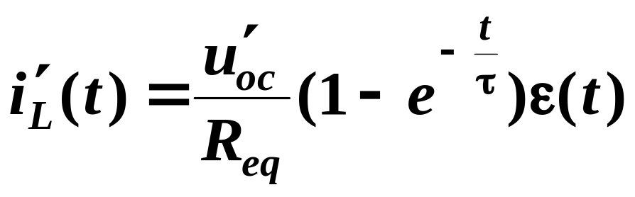
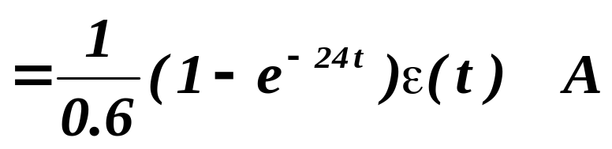
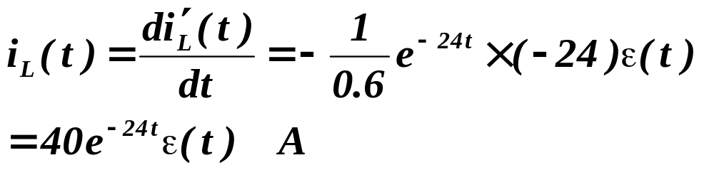
例:P198（7-31) [5版]
已知: i_{L} (0–)=0, R₁=6 Ω,
R₂=4Ω, L=100mH,
试求：冲激响应i_{L} 、 u_{L} 。
R₁
i_{L}
+
+
10δ(t)
L
u_{L}
R₂
解法2：微分法
1、应用戴氏定理 简化电路
–
–
i_{L}
则阶跃响应:
R_{eq}
2.4Ω
+
+
u_{L}
u_{oc}
–
–
4δ(t)
当 u_{oc} = 4 δ (t) 时
有冲激响应:
u_{L} 的求解同前

Slide 25
练习: P198 7-28 [5版]
P155 6-22 [4版]

Slide 26
二阶电路
(Second-Order Circuits )
本章要点
1. 掌握求解二阶电路的方法、步骤；
2. 了解二阶电路在不同参数条件下，电路的三种状态（过阻尼、欠阻尼、临界阻尼）及物理过程。

Slide 27
当电路中含有两个独立的动态元件时，描述电路的方程为二阶微分方程—— 二阶电路
最简单的二阶电路：RLC串联电路、 GCL并联电路
其他形式的二阶电路举例如下：
R₁
R₂
t=0
R
i
R
+
+
+
u_{L}
L
C
u_{C}
u_{S}
L₁
L₂
50 V
-
-
–
i
i
C
L
C₂
R
R₁
R₂
∞
+
+
–
+
u_{O}
i_{S}
u_{S}
C₁
C₂
C₁
–

Slide 28
二阶电路的动态分析原则上与一阶电路的分析相似→列方程→解方程。
微分方程法（即经典法）分析二阶电路的步骤：
′
1、确定动态元件的初始条件[f (0₊) 、f (0₊) ] ;
u(0₊)、 i(0₊)
2、列写t >0₊电路的二阶微分方程；
3、求通解；
4、求特解；
5、全解 = 通解 + 特解；
′
6、由初始条件[ f (0₊) 、f (0₊) ] 确定待定常数→得确定解；
7、画波形分析动态过程。

Slide 29
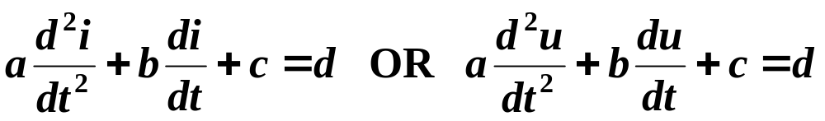
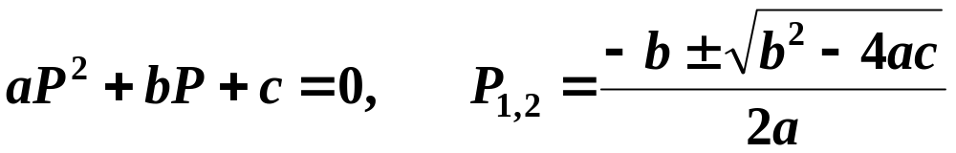




二阶非齐次线性微分方程的解
通解 + 特解
暂态 + 稳态
稳态解：由直流稳态电路求解，L相当于短路，C相当于开路。
暂态解：由齐次方程的特征根求解
全解：由初始条件确定待定常数
P₁ , P₂为不等的实根：
P₁ , P₂为相等的实根：
P₁ , P₂为共轭复根：

Slide 30




例
t =0
R
1H
已知图示电路已达稳态，在t=0时将开关S打开，
试画出R分别为5Ω 、4Ω 、1Ω时电容两端电压u_{c}(t)的变化曲线 。
i
S
+
+
u_{c}
24V
_
1Ω
–
0.25F
1、R=5Ω时
i(0₋)=24/(5+1)=4A u_{c}(0₋)=1×i(0₋)=4V
S打开后，为RLC与电压源串联电路
KVL：
Ri + u_{L} + u_{c} = U_{s}
齐次方程通解：

Slide 31

P_{1,2} = –1, –4 -----两个不等的实根
全解：u_{c}(t) = 24+ (A₁e^{-t} + A₂e^{-4t})
由初始值确定待定常数A₁和A₂
u_{c}(0) = 4 = 24 + A₁ + A_{2 … … … （1）}
i_{L}(0)=Cu_{c}(0)=4A
∴u_{c}(0)=4/C=4/0.25=16V
′
′
u_{c}(t) = –A₁e^{-t} –4A₂e^{-4t}
′
u_{c}(0)=16= –A₁ –4A₂ _{… … … （2）}
′
解得：A₁ = –64/3 ， A₂ =4/3
全解：u_{c}(t) = 24+(4/3)(– 16e^{-t} + e^{-4t}) V

Slide 32
u_{c}(t)
欠阻尼(R=1Ω)
40
临界阻尼(R=4Ω)
32
24
16
8
过阻尼(R=5Ω)
4
t/s
0
1
2
3
4
5
6
7
三种阻尼度的响应曲线

Slide 33
2、R=4Ω时
i(0⁻)=24/(4+1)=4.5A u_{c}(0⁻)=1×i(0⁻)=4.5V
t =0
R
1H
i
S
+
+
u_{c}
24V
_
1Ω
–
0.25F
P_{1,2}
= –2
全解：u_{c}(t) = 24+ (A₁+A₂ t ) e^{-2t}
u_{c}(0) =4.5 = 24 + A₁ _{… …（1）}
A₁ = –19.5
i_{L}(0)=Cu_{c}(0)=4.5
∴u_{c}(0)=4.5/C=18
′
′
u_{c}(0)=18= –2A₁ +A₂ _{… … （2）}
′
A₂ =57
全解：u_{c}(t) = 24+(–19.5 +57 t ) e^{-2t}

Slide 34
3、R=1Ω时
i(0⁻)=24/(1+1)=12A u_{c}(0⁻)=1×i(0⁻)=12V
t =0
R
1H
i
S
+
+
u_{c}
24V
_
1Ω
P_{1,2}
–
0.25F
= –0.5±j1.936
全解：u_{c}(t) = 24+ (A₁cos1.936t+A₂sin1.936t)e^{-0.5t}
u_{c}(0) =12 = 24 + A₁ _{… …（1）}
A₁ = –12
i_{L}(0)=Cu_{c}(0)=12
∴u_{c}(0)=12/C=48
′
′
u_{c}(0)=48= –0.5A₁ +1.936A₂ _{… （2）}
′
A₂ =21.7
全解u_{c}(t) = 24+ (–12cos1.936t+21.7sin1.936t)e^{-0.5t}

Slide 35

作 业
习题：P195 7-19 7-20 [5版]
P154 6-19 6-20 [4版]
P198 7-30[5版] P155 6-24[4版]
预习：第8章

